Slide 1


IDENTIFICACIÓN DE ENFERMEDADES OCULARES
REALIZADO POR
David Sotelo
Leticia Cabañas
Miguel Angel Pardo
Sara Cárcamo
Nauzet Fernandez
Sofía Gabián
Javier Luque

Slide 2

OBJETIVO DEL PROYECTO
Identificación automática de enfermedades
El objetivo ha sido diseñar un producto capaz de integrar soluciones transversales, ofreciendo respuestas específicas y adaptadas a las necesidades de cada uno de estos actores.
Se busca sentar las bases para un sistema de apoyo al diagnóstico con potencial de aplicación en la práctica clínica real.

Slide 3

PRINCIPALES CAUSAS DE CEGUERA
DMAE
Afecta a casi 200 millones de personas en el mundo.
Retinopatía diabética
Principal causa de pérdida visual en edad laboral.
Catarata
Primera causa de ceguera evitable a nivel global.
Miopía
En 2050, se estima que el 50 % de la población mundial será miope.

Slide 4

LA RELEVANCIA DE LA OFTALMOLOGÍA
EN LA DETECCIÓN TEMPRANA
La oftalmología desempeña un papel fundamental en la detección temprana de enfermedades que, en sus fases iniciales, suelen ser silenciosas y difíciles de identificar, como la retinopatía diabética.
Un diagnóstico precoz no solo permite prevenir la pérdida irreversible de visión, sino que también reduce el impacto socioeconómico asociado y mejora de manera significativa la calidad de vida de los pacientes.

Slide 5

ESTRATEGIA DEL PROYECTO
1. Descubrir
2. Definir
Comprensión del problema clínico.
Investigación de enfermedades y factores implicados.
Recolección de datos.
Identificación de problemas abordables.
Priorización de casos de uso.
Alineación de requisitos técnicos y clínicos.
3. Desarrollar
4. Entregar
Prototipado (EDA, preprocesado, arquitectura).
Entrenamiento y optimización del modelo.
MVP desplegado en entorno real.
Pruebas, validaciones y mejoras.

Slide 6
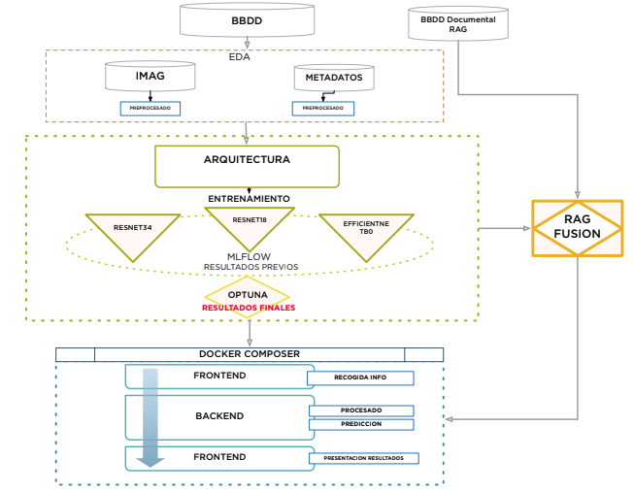
PIPELINE

Slide 7
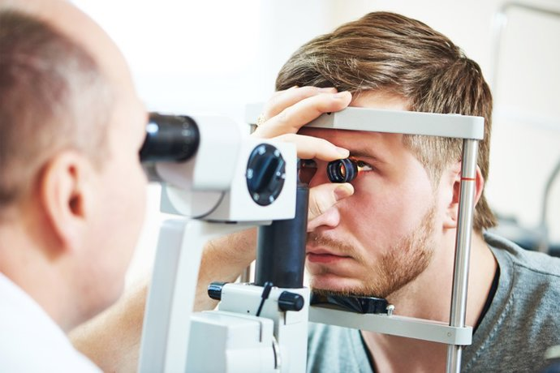
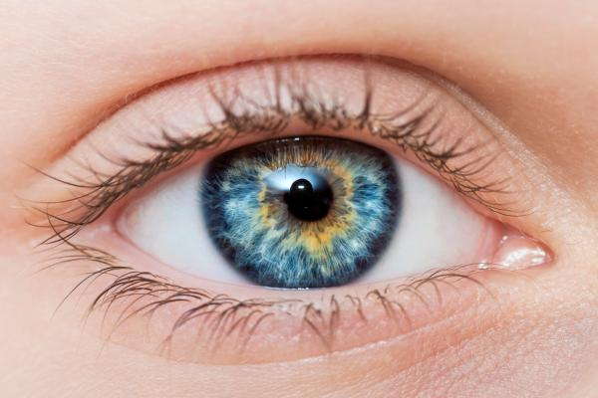
ODIR-5K
7.000 Imágenes
6,7GB
Fuente de datos de Kaggle
Incluye DMAE, RD, Catarata, Miopía como clases explícitas.
Metadatos disponibles.
3.500 Pacientes
8 Clases

Slide 8
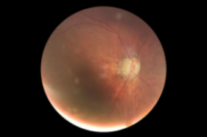
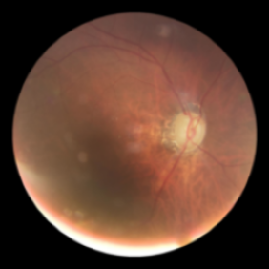
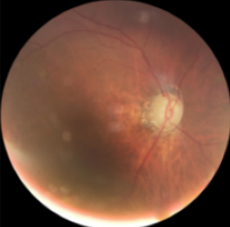
EDA Y PREPROCESAMIENTO
PREPROCESAMIENTO
EDA
Verificación de tipos, nulos/NaNs, duplicados y consistencia entre columnas.
Revisión de dimensiones, formatos y orientación de imágenes.
Evaluación de calidad visual (contraste, brillo, integridad).
Detección de posibles sesgos y outliers, asi como validación por clase diagnóstica.
Eliminación de columnas redundantes o no informativas.
Binarización de variables y codificación de variables categóricas
Normalización de imágenes para deep learning.
Transformación a 224×224 manteniendo la proporción.
Garantía de consistencia entre train, validation y test.
Original (2592x1728)
CenterCrop (224x224)
Square_image (224x224)

Slide 9
ENTRENAMIENTO
Experimentación
Hallazgos inciales
Diferentes modelos + MLP (metadatos: edad, sexo).
Clasificación multiclase (1 etiqueta por ojo).
Diferentes configuraciones de hiperparámetros.
Reducir a 5 clases → mayor estabilidad.
Metadatos mejoran rendimiento (multimodal > solo imagen).
Retinopatía diabética = cuello de botella.
Configuración prometedora: label smoothing ≈0.05, EMA, OneCycleLR
Seguimiento
Experimentos monitorizados en MLflow (métricas, parámetros, matrices de confusión).

Slide 10

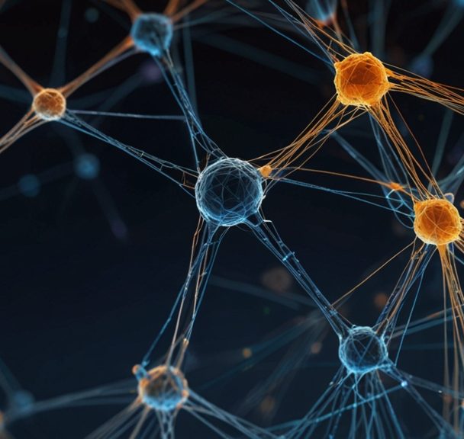
MODELO ELEGIDO
EfficientNet-B0 + metadatos :
Equilibrio entre precisión global y F1-macro.
Validación/test → F1-macro ≈ 0.73.
Robustez operacional
Normalización: estandarización de edad
Clases: selección [0,1,2,5,6], remapeo a 0–4.
Base para la optimización con Optuna.

Slide 11
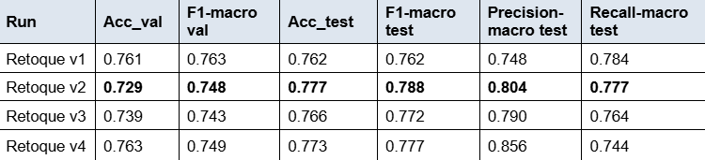
RESULTADOS
Optimización de hiperparámetros con Optuna
Rendimiento global:
Test: Acc = 0.777
F1-macro = 0.788
Prec-macro = 0.804
Rec-macro = 0.777
Desempeño por clase (test):
Miopía (M): F1 = 0.927
Catarata (C): F1 = 0.915
Normal (N): F1 = 0.812
DMAE (A): F1 = 0.600
Retinopatía diabética (D): F1 = 0.685

Slide 12


RAG
Retrieval-Augmented Generation
Objetivo
Aportar razonamiento clínico basado en evidencia (guías oficiales).
Complementar con información médica relevante relacionada con la patología.

Slide 13
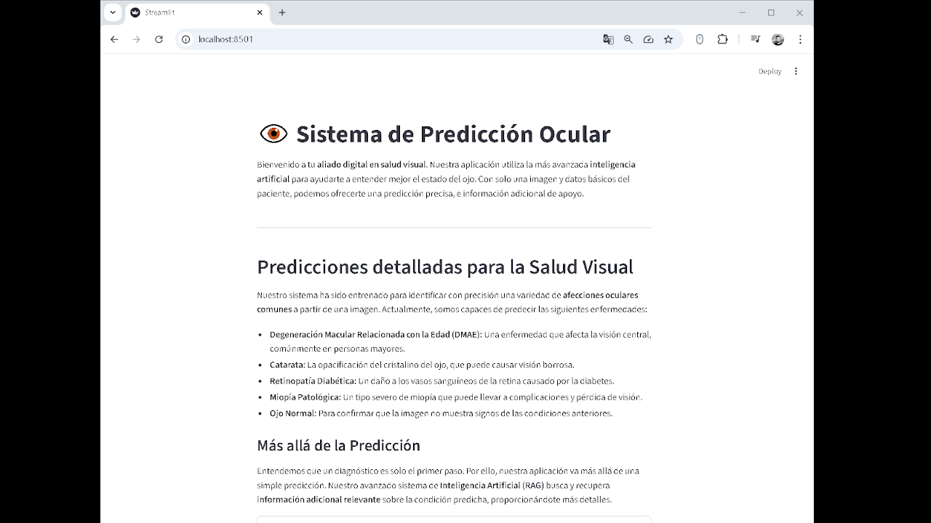
DEMO

Slide 14

¡MUCHAS GRACIAS!

